Slide 1
Mgr. Ivana Zelenková 5.2.2014, Dějepis 9
Českoslovenští vojáci na frontách II.svět.války
Část uprchlíků z okupovaného Československa emigrovala do Polska-1939-KRAKOV-legie Čechů a Slováků
- Po obsazení Polska- spojení s Rudou armádou, část uprchla přes Rumunsko do Francie- „Dohoda o obnovení československé armády“ – vznikl 1. pěší prapor,později 1. československá divize.

Slide 2
Západ- Slavní letci
Největší sláva v zahraničí- českoslovenští letci, Polsko, Francie- elita letectva,Velká Británie- vyznamenaní v bitvě o Anglii
3 vlastní stíhací perutě- 310,312,313. Bombardovací peruť-311
Kontakt s domovem zajišťovalo rozhlasové vysílání .Druhé centrum zahr.odboje- MOSKVA
Vznik československých vojenských jednotek

Slide 3
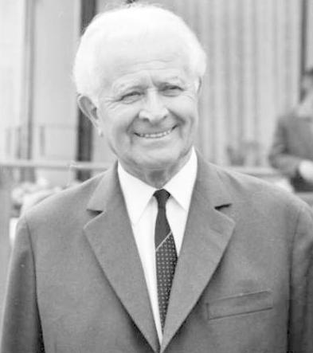
VÝCHOD
V uralském Buzuluku- vznik 1. Československého polního praporu, velitel- podplukovník Ludvík Svoboda-bitva u Sokolova v březnu 1943
Po připojení rusínů z Podkarpadské Rusi- vznikla 1. československá samostatná brigáda- 3000 mužů.
Na jaře 1944- doplněna o Volyňské Čechy-1. československá armádní sbor v SSSR.
Obr.č.1

Slide 4
Karpatsko –dukelská operace
Zúčastnil se v září 1944 tzv. karpatsko-dukelské operace -krvavé boje-umožněn průchod Rudé armádě
Pouze částečný úspěch-obviněn generál Kratochvíl,nahrazem L. Svobodou
Po přesunu podpora Slovenského národního povstání
6.10.1944 čs. Armádní sbor v rámci Rudé armády překročil československé státní hranice u Vyšného Komárníku,prošel Slovenskem a letecká divize pomohla osvobodit Ostravu.

Slide 5
ZDROJE : -učebnice dějepisu – Moderní doba - internetové zdroje - Neznámý. wikipedie [online]. [cit. 5.2.2014]. Dostupný na WWW: http://upload.wikimedia.org/wikipedia/commons/d/d7/Ludv%C3%ADk_Svoboda_%28Author_-_Stanislav_Tereba%29.JPG

